Slide 1



LỊCH SỬ VÀ ĐỊA LÝ
THIÊN NHIÊN VÙNG BẮC TRUNG BỘ VÀ NAM TRUNG BỘ
Tiết 4

Slide 2

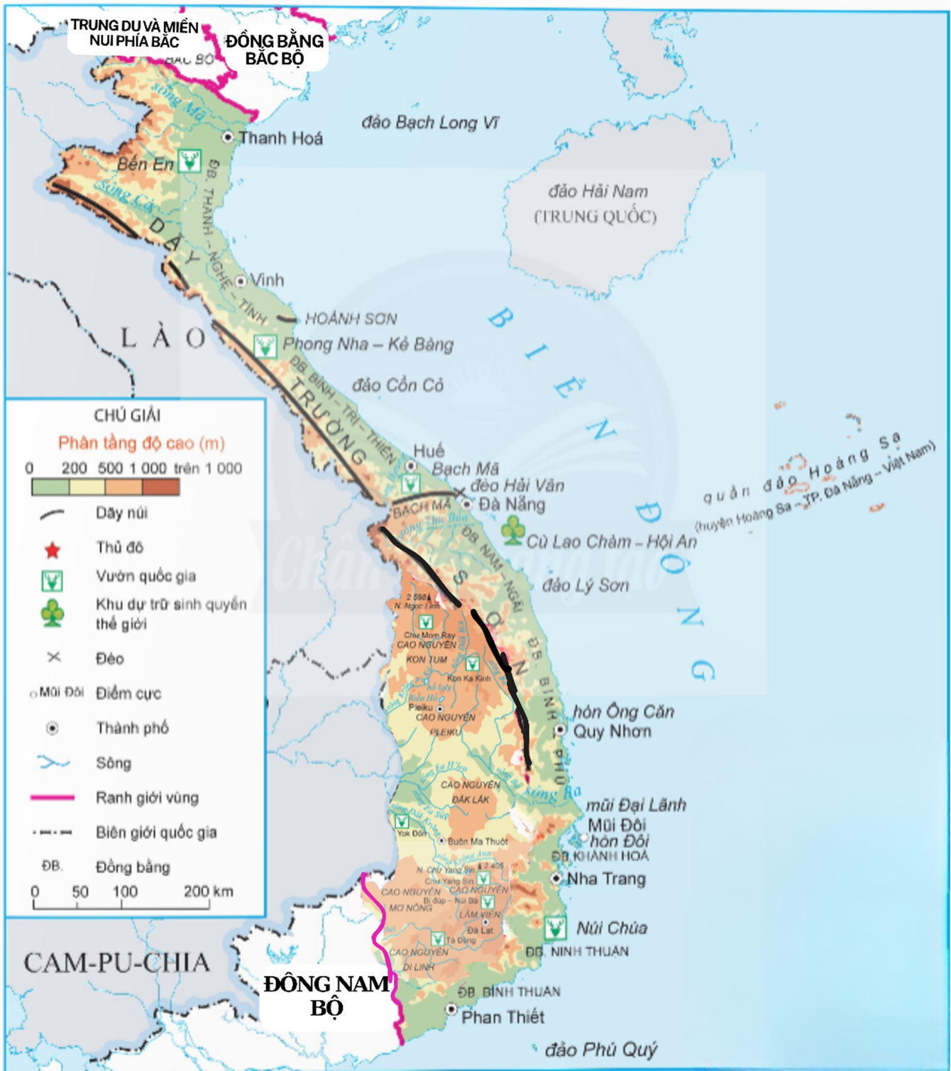
g. RỪNG
Quan sát các hình 4, 13,14,15 và đọc thông tin, em hãy:
- Kể tên các vườn quốc gia ở vùng Bắc Trung Bộ và Nam Trung Bộ.
- Theo em vùng Bắc Trung Bộ và Nam Trung Bộ có những kiểu rừng nào?
- Rừng phân bố chủ yếu ở khu vực nào?
- Xem hình ảnh về rừng mô tả đặc điểm mỗi kiểu rừng.
1
Hình 4. Lược đồ địa hình vùng Bắc Trung Bộ và Nam Trung Bộ

Slide 3



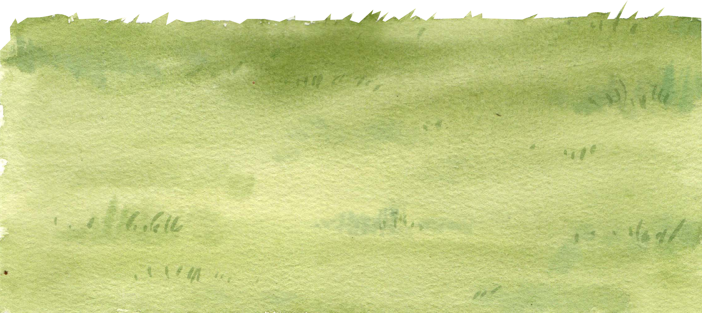

Một số biện pháp bảo vệ rừng
Ngăn chặn phá rừng
Phòng, chống cháy rừng
Có kế hoạch trồng, tái tạo rừng sau khi khai thác
Tuyên truyền bảo vệ rừng

Slide 4
- Quặng bô xít được khai thác để làm gì? Liên hệ với địa phương.
- Theo em, việc khai thác khoáng sản có lợi gì? Mặt trái của việc khai thác khoáng sản là gì?

Slide 5
Khoáng sản nổi bật nhất ở vùng Bắc Trung bộ và Nam Trung Bộ là bô-xít (có trữ lượng nhiều nhất cả nước). Ngoài ra còn có các loại đất sét, vàng, quặng đa kim, chì, kẽm, thiếc, quặng phóng xạ; dọc ven biển có thạch anh, cát thuỷ tinh, titan,...

